Slide 1
< 리눅스 시스템 프로그래밍 >
리눅스가 제공하는 함수(시스템콜, syscall)를 사용하여 프로그래밍하는 것
printf와 같은 함수는 리눅스가 제공하는 함수가 아니라 리눅스가 제공하는
함수를 래핑하여 만든 라이브러리이다.

Slide 2
< 개발 환경 설정 >
리눅스가 제공하는 함수(시스템콜)은 C언어로 구현되어 있음
C/C++ 컴파일러가 필요
1. C 컴파일러 설치: sudo apt install gcc
$ sudo apt install gcc
[sudo] password for linux:
Reading package lists... Done
Building dependency tree
Reading state information... Done
The following additional packages will be installed:
gcc-7 libasan4 libatomic1 libc-dev-bin libc6-dev libcilkrts5 libgcc-7-dev libitm1 liblsan0
libmpx2 libquadmath0 libtsan0 libubsan0 linux-libc-dev manpages-dev
Suggested packages:
gcc-multilib make autoconf automake libtool flex bison gcc-doc gcc-7-multilib gcc-7-doc
gcc-7-locales libgcc1-dbg libgomp1-dbg libitm1-dbg libatomic1-dbg libasan4-dbg liblsan0-dbg
libtsan0-dbg libubsan0-dbg libcilkrts5-dbg libmpx2-dbg libquadmath0-dbg glibc-doc
The following NEW packages will be installed:
gcc gcc-7 libasan4 libatomic1 libc-dev-bin libc6-dev libcilkrts5 libgcc-7-dev libitm1
liblsan0 libmpx2 libquadmath0 libtsan0 libubsan0 linux-libc-dev manpages-dev
0 upgraded, 16 newly installed, 0 to remove and 83 not upgraded.
Need to get 18.8 MB of archives.
After this operation, 75.0 MB of additional disk space will be used.
Do you want to continue? [Y/n]

Slide 3
< 빌드 방법 >
usage: gcc 파일명.c [파일명.c...]
gcc -o 실행파일명 파일명.c [파일명.c...]
$ gcc a.c b.c c.c -> a.out
$ gcc -o hello hello.c world.c goodbye.c -> hello

Slide 4
< 도움말 보는 방법 >
printf: C언어 라이브러리, 3K

Slide 5
\n
a.out
stdin
10
stdout
stderr

Slide 6
< 버퍼의 종류 >
1. fully buffered: 버퍼가 가득 찬 경우, 데이터를 내보냄
2. line buffered: 개행이 입력 되었을 때, 데이터를 내보냄
3. non-buffered: 버퍼 없이 바로 내보냄
표준 라이브러리는 버퍼를 사용함
- printf 함수는 라인 버퍼를 사용함
- scanf도 함수도 버퍼를 사용함

Slide 7
$ ./a.out hello world
int main(int argc, char **argv) {
--argc, ++argv;
}
"hello"
"./a.out
"world"
2
argc
0
1
2
argv

Slide 8
int nRead = fread(buf, sizeof(char), sizeof(buf), fp);
fwrite(buf, sizeof(char), nRead, stdout);
hello.c
buf

Slide 9
FILE *fp = fopen(*argv, "r");
fgetc(fp); -> #
fgetc(fp); -> i
0
#include <stdio.h>\n\nint main() {\n....
offset
offset
fp
fseek: 해당 파일의 옵셋 정보를 처리하는 함수

Slide 10
< 연습 문제 >
파일의 크기와 내용을 출력하는 프로그램을 구현해 보세요 :D
./a.out hello.c
* FILE SIZE: 84
#include <stdio.h>
int main() {
...
}

Slide 11
getFileSize(fp);
0
#include <stdio.h>\n\nint main() {\n....}
offset
fp
fseek: 해당 파일의 옵셋 정보를 처리하는 함수

Slide 12
"한 줄 주석
nmap <C-C> <ESC>v:'<,'> normal i// <CR>
nmap <C-X> <ESC>v:'<,'> normal 3x<CR>
"여러 줄 주석
vmap <C-C> <ESC>:'<,'> normal i// <CR>
vmap <C-X> <ESC>:'<,'> normal 3x<CR>

Slide 13
< 병합 프로그램 구현 >
1. mytar 구현
ex) ./mytar hello.txt world.txt goodbye.txt zzzz.mytar
2. myextract 구현
ex) myextract zzzz.mytar
typedef struct File {
char name[32];
int size;
} File

Slide 14
./mytar hello.txt world.txt good.txt result.mytar
hello.txt
20
world.txt
10
good.txt
40
result.mytar

Slide 15
./myextract result.mytar
file.size
hello.txt
20
world.txt
10
good.txt
40
result.mytar
buf[8]
buf[8]
buf[8]
hello.txt

Slide 16
< user space >
< kernel space >
0
0x12FF60
keyboard
1

Slide 17
int open(const char *pathname, int flags, .../* mode_t mode */);
// 읽기 전용
int fd = open("./hello.txt", O_RDONLY);
// 쓰기 전용
int fd = open("./hello.txt", O_WRONLY | O_TRUNC | O_CREAT, 0644);
연습 문제: 키보드로부터 입력 받은 내용을 파일에 저장하는 프로그램을
구현해 보세요! 단, 입출력은 표준 라이브러리를 사용하는 것이 아닌 시스템 콜을
사용해야 합니다.
ex) ./myapp hello.txt == cat > hello.txt

Slide 18
연습 문제: 표준 라이브러리가 아닌 시스템콜을 사용하여 cp 명령어를 구현해
보세요
ex) ./mycp hello.txt hello_copy.txt
// 복사할 파일이 존재할 경우, 기존 파일의 내용을 삭제합니다.
// -> O_TRUNC

Slide 19
int fd = open("hello.txt", O_RDONLY);
read(fd, ...);
PCB
0
1
3
2
inode
3
dentry
i_no
fd
15432543
4
i_mode
d_iname
hello.txt
rw-r--r--
5
d_inode
linux
i_uid
...
linux
i_gid
1023
1
n_link
16
i_size
file
06/18 ...
i_mtime
f_pos
i_data
path
user
kernel
hello, world
...

Slide 20
open 함수의 옵션 정리
1. O_RDONLY: 파일을 읽기 전용으로 오픈
2. O_WRONLY: 파일을 쓰기 전용으로 오픈
3. O_RDWR: 파일을 읽고 쓰기 전용으로 오픈
4. O_CREAT: 열고자 하는 파일이 존재하지 않을 경우, 새로 생성함
이 경우, 파일의 권한 정보를 같이 전달해야 함
만약 열고자 하는 파일이 존재할 경우, 이 플래그는 무시됨
5. O_TRUNC: 기존 파일의 길이를 0으로 설정
6. O_APPEND: 항상 파일의 끝에 쓰기를 수행
7. O_EXCL: 이미 파일이 존재하는 경우, 오픈이 수행되지 않음 -> open 함수가
실패하고 -1을 반환함
때문에 기존 파일을 보존할 수 있음

Slide 21
< 파일 옵셋(file offset) >
리눅스 커널은 열러 있는 각 파일마다 파일 옵셋을 각각 기록한다.
파일 옵셋은 파일에서 다음 읽기나 쓰기가 시작될 위치를 의미
또는 파일의 시작에서 떨어진 거리를 의미하기도 함
파일의 첫 바이트는 옵셋이 0이다.
파일 옵셋은 파일이 열렸을 때, 파일의 시작을 가리키도록 설정되고
read나 write 함수가 호출될 때마다 방금 읽거나 쓴 바이트의 다음 바이트를
가리키도록 자동으로 조정된다.
fseek(c) -> lseek(linux)

Slide 22
off_t lseek(int fd, off_t offset, int whence);
^--- 음수와 양수 모두 사용 가능
성공할 경우, 파일 옵셋이 반횐되고 에러가 발생하면 -1을 반환한다.
whence로 기준점을 설정하고 offset으로 기준점으로 떨어진 위치를
설정한다.
SEEK_SET: 파일 옵셋은 파일의 시작으로부터 offset까지 떨어진 곳으로 설정
SEEK_CUR: 파일 옵셋은 현재 파일의 옵셋으로부터 offset까지 떨어진 곳으로 설정
SEEK_END: 파일 옵셋은 파일의 끝으로부터 offset까지 떨어진 곳으로 설정

Slide 23
lseek(fd, 0, SEEK_CUR): 현재 파일의 옵셋 위치
lseek(fd, 0, SEEK_SET): 파일의 시작으로 설정
lseek(fd, 0, SEEK_END): 파일의 끝으로 설정
lseek(fd, -1, SEEK_END): 파일의 마지막 바이트 위치
lseek(fd, -10, SEEK_CUR): 현재 위치에서 10바이트 앞으로 설정

Slide 24
inode
int fd1 = open("hello.txt", O_RDONLY);
int fd2 = open("hello.txt", O_RDONLY);
15432543
i_no
rw-r--r--
i_mode
linux
i_uid
fd_table
linux
i_gid
0
file
1
n_link
1
16
i_size
f_pos
5
06/18 ...
i_mtime
3
2
path
i_data
3
...
fd1
4
hello, world
5
4
...
file
fd2
1023
f_pos
5
path
dentry
...
d_iname
hello.txt
d_inode
user
kernel
"파일을 열때마다 파일 정보 구조체는 개별적으로 생성된다!"

Slide 25
< dup(duplicate) >
이는 인자로 전달된 파일 디스크립터의 값을 비어 있는 가장 작은 디스크립터
테이블에 복제하는 함수
ls -l a.txt > result.txt

Slide 26
int fd = open("hello.txt", O_RDONLY);
printf("hello, world\n"); == fprintf(stdout, "hello, world\n");
close(1);
dup(fd);
0
1
3
2
inode
3
dentry
i_no
fd
15432543
4
i_mode
d_iname
hello.txt
rw-r--r--
5
d_inode
linux
i_uid
...
linux
i_gid
1023
1
n_link
0
i_size
file
06/18 ...
i_mtime
f_pos
0
i_data
path
user
kernel
...

Slide 27
원본 디스크립터와 복제된 디스크립터에 대하여 같은 연산(read)을 수행할
경우, 동일한 결과가 나오는 것이 아닌 연속된 결과가 출력된 것을
확인할 수 있음 -> dup는 하나의 파일 정보 구조체를 공유
case 1) 프로세스에서 동일한 파일을 open한 경우
-> 서로 다른 파일 정보 구조체가 생성
case 2) 프로세스에서 해당 디스크립터를 dup한 경우
-> 정보 구조체를 공유

Slide 28
int fd = open("hello.txt", O_RDONLY);
printf("hello, world\n"); == fprintf(stdout, "hello, world\n");
close(0);
dup(fd);
close(fd);
0
1
3
2
inode
3
dentry
i_no
fd
15432543
4
i_mode
d_iname
hello.txt
rw-r--r--
5
d_inode
linux
i_uid
...
linux
i_gid
1023
1
n_link -> 연결 계수(파일시스템)
0
i_size
file
file
06/18 ...
i_mtime
f_pos
0
i_data
path
user
kernel
ref
1
-> 참조 계수(프로세스)

Slide 29
mkdir mysub
/home/linux/0618/mysub
inode
15432543
i_no
rw-r--r--
i_mode
linux
i_uid
dentry
linux
i_gid
d_iname
2
n_link
d_inode
0
i_size
0618
06/18 ...
i_mtime
i_data
dentry
d_iname
d_inode
mysub/.

Slide 30
< 파일 삭제 >
unlink: 인자로 전달된 파일의 연결 계수를 1 감소시키는 함수
unlink를 수행한다고 해서 파일이 바로 삭제되는 것이 아니라
프로세스 내에서 파일을 참조하는 횟수를 관리하는 참조 계수와
파일시스템에서 해당 파일을 참조하는 횟수를 관리하는 연결 계수가
모두 0일 때 삭제됩니다.

Slide 31
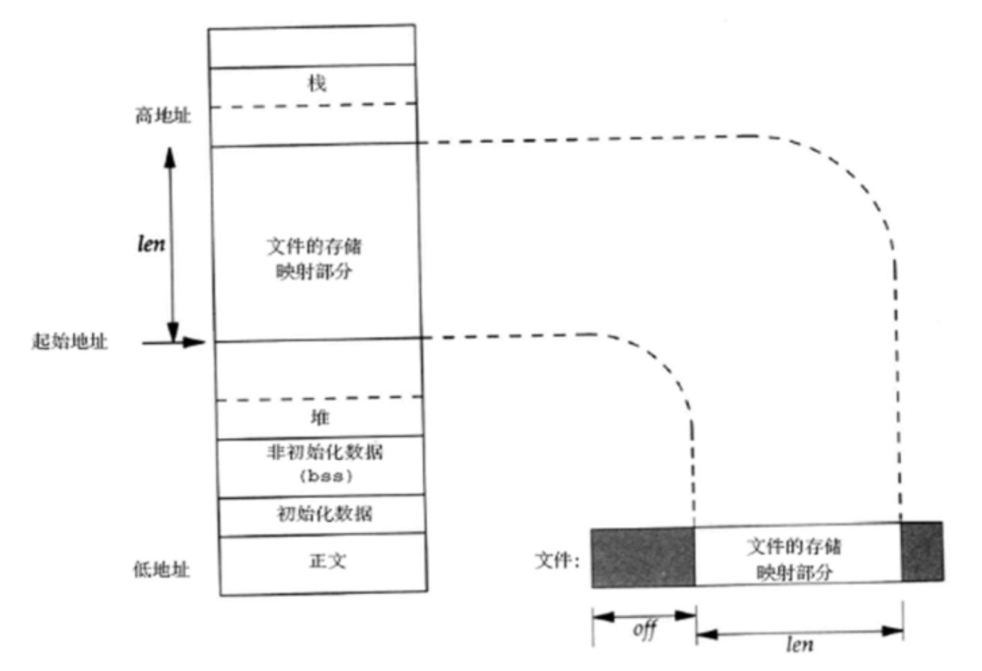
< 메모리 매핑(mmap) >
파일의 일부분을 프로세스의 가상 메모리 매핑하는 기능

Slide 32
void *mmap(void *addr, size_t length, int prot, int flags, int fd, off_t offset);
1. addr: 파일을 프로세스의 특정 주소에 매핑하도록 하는 매개 변수
이는 일종의 힌트일 뿐, 반드시 그 주소에 매핑된다는 보장이 없음
0을 전달하면 운영체제가 절적한 위치에 매핑을 수행함
2. length, offset: 이전 PPT의 그림 참조
3. prot(보호모드): 매핑될 메모리의 보호 정책을 의미, 4가지 정책이 있음
- PROT_READ: 읽기 전용
- PROT_WRITE: 쓰기 전용
메모리 보호 정책과 파일의 모드가 일치해야 함
즉, 읽기 전용으로 열린 파일에 대하여 쓰기 전용으로 보호 모드를 설정할 경우
실패함
4. flags: 매핑될 메모리에 대하여 공유 유무를 설정
- MAP_PRIVATE: 특정 프로세스만 사용
- MAP_SHARED: 모든 프로세스와 공유

Slide 33
참고로 파일에 대하여 메모리 매핑을 수행하면 파일에 대한 참조 계수가
1 증가함 -> 해당 파일을 닫는다 하더라도 프로세스는 여전히 매핑된
메모리에 접근할 수 있음

Slide 34
장점
1. 불필요한 복사가 발생하지 않음
2. 포인터의 조작만으로 파일 탐색이 가능
3. IPC(Inter-Process Communicator)로 사용 가능
단점
1. 메모리 매핑은 페이지 단위(메모리 입출력을 위한 최소 단위)로 처리되므로
작은 파일에 대하여 매핑할 경우, 메모리 낭비가 발생할 수 있음
2. 메모리 매핑 시, 크기를 크게 잡으면 메모리 부족이 발생할 수 있음
단, 64비트 시스템에서는 이것이 문제되지 않음
3. 메모리 매핑과 관련된 정보를 생성 및 유지하는 오버헤드가 발생

Slide 35
< lstat >
struct stat {
dev_t st_dev; /* ID of device containing file */
ino_t st_ino; /* Inode number */
mode_t st_mode; /* File type and mode */
nlink_t st_nlink; /* Number of hard links */
uid_t st_uid; /* User ID of owner */
gid_t st_gid; /* Group ID of owner */
dev_t st_rdev; /* Device ID (if special file) */
off_t st_size; /* Total size, in bytes */
blksize_t st_blksize; /* Block size for filesystem I/O */
blkcnt_t st_blocks; /* Number of 512B blocks allocated */
/* Since Linux 2.6, the kernel supports nanosecond
precision for the following timestamp fields.
For the details before Linux 2.6, see NOTES. */
struct timespec st_atim; /* Time of last access */
struct timespec st_mtim; /* Time of last modification */
struct timespec st_ctim; /* Time of last status change */
}

Slide 36
open("hello.txt", O_WRONLY | O_TRUNC | O_CREAT, 0644)
S_IRUSR
S_IWUSR
S_IXUSR
S_IRGRP
S_IWGRP
S_IXGRP
S_IROTH
S_IWOTH
S_IXOTH

Slide 37
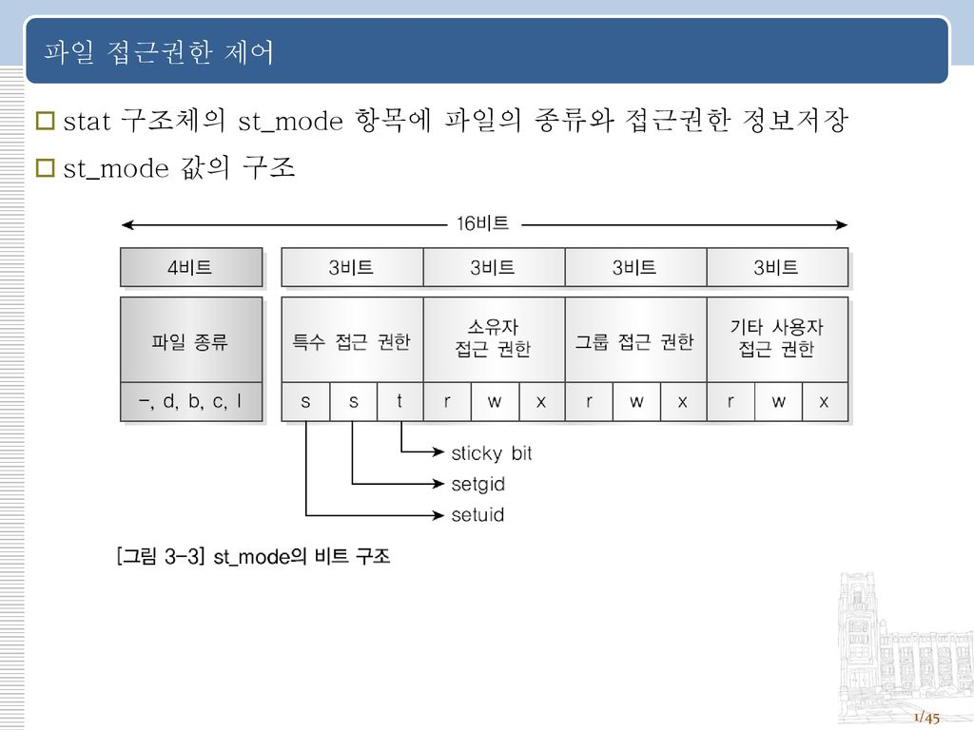
sb.st_mode: 16비트 값
하위 9비트가 소유자,그룹,나머지에
대한 권한
rw-rw-r--

Slide 38
< 시그널(signal) >
1. 개념
프로세스 사이의 동기화 또는 통신을 위해 사용되는 메커니즘
시그널은 아래와 같이 전송될 수 있음
- 한 프로세스가 다른 프로세스에게 전송
- 커널이 프로세스에게 전송
- 소프트웨어 인터럽트
2. 시그널의 발생
- 인위적으로 발생 ex) kill 명령어 또는 함수
- 이벤트 발생 ex) 알람, 프로세스가 종료
- 에러 발생 ex) 잘못된 메모리 참조
- 외부 상황 발생 ex) CTRL + C

Slide 39
3. 시그널 처리 방법
- 무시
- 보류(pending)
- 종료
- 처리(handling)
만약 시그널에 대하여 아무런 처리를 하지 않으면 프로세스는 기본적으로 종료된다.
아래의 시그널들은 처리할 수 없다.
- SIGKILL
- SIGSTOP

Slide 40
< 시그널 펜딩 >
어떤 프로세스에 시그널이 발생되었을 때, 시그널을 미리 등록해 두었다면
핸들러가 호출됨
핸들러를 등록하지 않았다면 기본적으로 종료됨
만약 중요한 일을 하는 시점에 시그널을 받지 않고 보류시키고 싶다면
sigprocmask 함수를 사용하면 된다.
int sigprocmask(int how, const sigset_t *set, sigset_t *oldset);

Slide 41
int sigprocmask(int how, const sigset_t *set, sigset_t *oldset);
how의 값에 따라 동작 방식이 달라진다.
1. SIG_SETMASK: 시그널 마스크를 set으로 변경한다
2. SIG_BLOCK: 시그널 마스크에 set에 포함된 시그널을 추가한다.
3. SIG_UNBLOCK: 시그널 마스크에 set에 포함된 시그널을 제거한다.
oldset이 널이 아니라면 이전 시그널 모음을 oldset에 저장한다.
set이 널이라면 how를 무시하고 시그널 마스크를 oldset에 저장한다.

Slide 42
sigset_t newMask;
sigemptyset(&newMask);
sigaddset(&newMask, SIGINT == 2);
sigprocmask(SIG_BLOCK, &newMask, &oldMask);
newMask
1
0
a.out
SIGINT
2
1
3
0
SIGQUIT
4
0
5
0
6
0
7
0
8
0
9
0
...
64
0

Slide 43
< 프로세스 >
1. 개념
- 프로그램(program): 바이너리 또는 프로그램은 물리적인 저장 장치에 컴파일
되어 기록된 코드를 의미
- 프로세스(process): 실행중인 프로그램, 프로세스는 로드된 바이너리 코드와
가상화된 메모리의 인스턴스, 커널 리소스, 기타 사용자 관련 정보와 하나 이상의
쓰레드를 포함한 것

Slide 44
< 프로세스 아이디 >
리눅스에서 프로세스를 식별하기 위해 사용되는 값
보통 0~32768 사이의 값을 사용(이보다 더 많은 값을 가질 수 있지만
16비트 정수를 사용했던 시절의 레거시 시스템과의 하위 호환성을 위해 이 값이
주로 사용됨)

Slide 45
./a.out
fork();

Slide 46
a.out
a.out
int main() {
fork();
printf("hello, world\n");
return 0;
}
int main() {
fork();
printf("hello, world\n");
return 0;
}
fork 함수를 호출한 프로세스
-> 부모 프로세스
fork 함수에 의해 생성된 프로세스
-> 자식 프로세스
주의! fork함수가 호출된 이후에 어떤 프로세스가 먼저 실행될지는
알 수 없음!

Slide 47
< fork 메커니즘 >
리눅스는 윈도우즈와 달리 프로세스의 복제를 통해 새로운 프로세스를 생성
이 때, 부모 프로세스가 가진 대부분의 속성들은 그대로 복제됨
복제가 되지 않는 것들은 다음과 같다.
1. 자식 프로세스의 아이디는 새롭게 할당된다.
2. 자식 프로세스의 부모 아이디는 부모 프로세스의 아이디가 됨
3. 자식 프로세스의 리소스 통계 값은 모두 0으로 초기화됨
4. 파일 락은 상속되지 않음
5. 부모 프로세스의 시그널 처리 동작은 자식에게 상속되지만 대기중(pending)인
시그널은 사라짐

Slide 48
< 프로세스의 종료 >
* 정상 종료
1. exit or main 함수의 반환(exit(main());
2. _exit(exit 내부에서 호출되는 syscall)
* 비정상 종료
1. abort 함수 호출(SIGABRT 시그널) ex) assert();
2. 커널이 발생한 시그널 ex) 0으로 나눈 경우, 잘못된 메모리 참조 등

Slide 49
< 프로세스의 종료 처리 >
1. 프로세스가 연 파일을 모두 닫는다.
2. 프로세스가 사용한 메모리를 모두 가용 메모리 풀(pool)로 반환한다.
3. exit 함수는 표준 입출력 정리 루틴을 실행하고 _exit를 호출한다.
(열린 파일 스트림에 대하여 fclose 함수를 버퍼에 남은 데이터를
flush함)
4. _exit함수는 종료 상태 값을 부모에게 전달함
#include <stdio.h>
int main() {
printf("hello, world");
return 0;
}

Slide 50
< 메모리의 복제 >
int main() {
// ......
}
int main() {
// ......
}
int main() {
// ......
}
a.out
a.out

Slide 51
자식 프로세스가 값을 변경하면 그 때, 복제가 일어남(COW - Copy On Write)
int main() {
// ......
}
int main() {
// ......
}
int main() {
// ......
}
a.out
int main() {
// ......
}
a.out

Slide 52
fork 후, 자식 프로세스는 부모 프로세스가 열고 있는 파일 식별자도
복사됨
하지만 자식 프로세스가 해당 파일을 닫는다 하더라도 부모에게는 영향이 없음
부모와 자식 프로세스에서 파일 정보 구조체는 공유되므로 자식은
부모로부터 물려 받은 파일 디스크립터에 대하여 필요하지 않는 것들은
모두 닫아주는 것이 좋음

Slide 53
parent
0
1
2
3
4
5
...
inode
1023
dentry
i_no
15432543
child
d_iname
hello.txt
rw-r--r--
i_mode
d_inode
linux
i_uid
0
linux
i_gid
1
1
n_link -> 연결 계수(파일시스템)
2
0
i_size
3
file
file
06/18 ...
i_mtime
4
i_data
f_pos
0
5
path
...
ref
2
-> 참조 계수(프로세스)
1023

Slide 54
< 자식 프로세스의 종료 코드 >
wait(&status);
1) exit 함수를 호출할 경우(정상 종료)
상위 8비트
하위 8비트
status
exit 함수의 인자
0x00
2) 시그널에 의해 종료된 경우(비정상 종료)
상위 8비트
하위 8비트
status
0x00
7비트
^--- CORE 플래그

Slide 55
2) 시그널에 의해 종료된 경우(비정상 종료)
상위 8비트
하위 8비트
status
0x00
0
7비트
^--- CORE 플래그

Slide 56
< 프로그램의 실행 >
리눅스는 프로그램을 실행할 때, 기존 프로세스를 복제한 다음 실행할 프로그램의
기계어 코드를 교체하여 수행합니다.
$ ls
bash
SIGCHLD
fork();
bash
exec("ls");
ls

Slide 57
exec 계열 함수가 호출에 성공할 경우!
1. 프로세스의 주소 공간과 프로세스 이미지(코드)가 변경
2. 대기중인 시그널은 사라짐
3. 메모리 락이 해제됨
4. 스레드 속성 대부분이 기본 값으로 복원됨
5. 프로세스 통계(CPU 사용 시간 등)들이 재설정됨
6. 메모리 매핑된 파일과 그 프로세스의 메모리 주소 공간에 관련된
모든 내용이 사라짐
7. 사용자 영역에 존재하는 모든 내용이 사라짐
변경이 되지 않는 것
- PID, PPID, 열린 파일 들은 그대로 유지됨

Slide 58
// test.c
#include <stdio.h>
int main(int argc, char *argv) {
for (int i = 0; i < argc; i++)
printf("argv[%d] = %s\n", i, argv[i]);
return 0;
}
$ gcc -o test test.c
$ ./test hello world
argv[0] = ./test
argv[1] = hello
argv[2] = world

Slide 59
1. int execl(const char *path, const char *arg, .../* (char *) NULL */);
- exec + l(list): 실행할 명령행의 인자를 리스트 형태로 전달합니다.
- 경로는 반드시 상대 경로나 절대 경로를 사용해야 합니다.
execl("./test", "test", "hello", "world", (char *)NULL);
test 프로그램의 명령행 인자로 전달되는 리스트

Slide 60
2. int execv(const char *path, char *const argv[]);
- 명령행을 벡터(vector), 즉 배열 형태로 전달
- 경로는 상대 경로 또는 절대 경로를 반드시 사용
char *args[] = { "test", "hello", "world", (char *)NULL};
execv("./test", args);

Slide 61
3. execlp
4. execvp
execl과 execv와 동일한데 다만 다른 점이 있다면 path로부터 명령어를 찾음
$ echo $PATH
/usr/local/sbin:/usr/local/bin:/usr/sbin:/usr/bin:/sbin
:/bin:/usr/games:/usr/local/games:/snap/bin
#include <unistd.h>
int main() {
// execlp("vim", "vim", "./test.c", (char *)NULL);
char *args[] = {"vim", "./test.c", (char *)NULL };
execvp("vim", args);
return 0;
}

Slide 62
< 연습 문제 >
1. system 함수와 동일한 기능을 하는 mysystem 함수를 구현해 보세요 :D
system("clear") == mysystem("clear")
int main() {
mysystem("clear");
printf("hello, world\n");
return 0;
}
2. 프롬프트가 %%인 셸을 구현해 보세요
%% ls
a.c b.c c.c a.out
%%

Slide 63
pipe(pfd);
write(pfd[1], ...);
read(pfd[0], ...);
"hello"
user
kernel
--->
PIPE(FIFO, First In First Out) -> Queue

Slide 64
pipe(pfd[2]);
fork();
pfd[READ]
pfd[READ]
parent
child
-->
pfd[WRITE]
pfd[WRITE]

Slide 65
< 연습 문제 >
1. 다음의 기능을 구현해 보세오 :D $ ls | wc
2 2 15
$ ./a.out ls wc
2 2 15
pfd[READ]
pfd[READ]
ls
wc
ls와 wc 사이의 입출력은
라인 단위로 수행하시면
됩니다.
-->
pfd[WRITE]
pfd[WRITE]

Slide 66
ls
0
1
2
3
4
..
-->
wc
0
1
2
3
a.c
4
..

Slide 67
< PIPE(파이프) 정리 >
1. 목적: 부모와 자식 간의 통신(exec 계열 함수를 사용하여 서로 다른
프로세스 사이의 통신 가능)
2. 매개체: 파일(파이프)
3. 통신 단위: 스트림
4. 통신 방향: 단방향
5. 가능 범위: 로컬

Slide 68
./server myfifo
server
-->
myfifo

Slide 69
./client myfifo client 프로그램을 구현해 보세요 :D
client
server
-->
myfifo

Slide 70
< Named PIPE(파이프) 정리 >
1. 목적: 서로 다른 프로세스 사이의 통신
2. 매개체: 파일(파이프)
3. 통신 단위: 스트림
4. 통신 방향: 단방향
5. 가능 범위: 로컬

Slide 71
< 메시지 큐 >
ftok: file to key
int msgget(key_t key, int msgflg);
1. key: 유일한 메세지 큐를 생성 및 참조하기 위해 사용되는 식별번호로
임의의 값을 설정하면 됩니다.
2. msgflag: 메시큐 큐에 대한 생성 및 동작 옵션
- IPC_CREAT: key에 해당하는 메시지 큐가 없으면 큐를 새로 생성함
이 플래그를 사용할 경우, 반드시 접근 권한도 OR 연산으로
설정해야 함 ex) IPC_CREAT | 0666
기존 큐가 존재할 경우, 이 옵션은 무시됨
- IPC_EXCL: 기존 큐가 존재할 경우, 실패하라는 의미 -> 이 경우, -1
이 반환됨

Slide 72
int msgctl(int msqid, int cmd, struct msqid_ds *buf);
1. msqid: 메시지 큐 아디기
2. cmd: 삭제하려면 IPC_RMID 사용

Slide 73
int msgsnd(int msqid, const void *msgp, size_t msgsz, int msgflg);
1. msqid: 메시지 큐 아이디
2. msgp: 전송할 메시지 포인터
3. msgsz: 전송할 메시지 크기
4. msgflg:
- 0: 메시지 큐가 가득 찰 경우, 저장할 수 있을 때까지 대기
- IPC_NOWAIT: 메시지 큐가 가득 차 있어 메시지를 저장할 수 없는 경우,
-1을 반환(errno는 EAGAIN으로 설정)

Slide 74
struct msgbuf {
long mtype; /* message type, must be > 0 */
char mtext[1]; /* message data */
};
ex)
typedef struct {
long mtype;
char text[128];
} msg_t;
typedef struct {
long mtype;
int age;
char name[32];
} msg_t;
user
kernel
1
23

Slide 75
ssize_t msgrcv(int msqid, void *msgp, size_t msgsz, long msgtyp,
int msgflg);
1. msqid: 메시지 큐 아이디
2. msgp: 수신할 메시지 버퍼
3. msgsz: 수신할 메시지의 크기
4. msgtype:
- 0: 메시지 큐에서 첫 번째 메시지를 수신
- 양수: 이 값과 메시지의 타입(mtype)이 일치하는 메시지만 수신
- 음수: 이 값의 절대값과 같거나 작은 메시지 타입(mtype) 중
가장 작은 값을 수신 ex) 메시지의 우선 순위를 사용하여 수신
5. msgflg:
- 0: 수신된 메시지가 없을 경우, 대기
- IPC_NOWAIT: 메시지에 읽을 데이터가 없을 때, 반환하고 -1을 반환
- MSG_NOERROR: 메시지 크기가 msgsz 크기를 초과할 경우, 초가된 부분을
자를 때 사용

Slide 76
server
mtype = 1
-->
to_mtype=200
from_mtype=
hello
client a
pid = 200
client b
pid = 300
client c
pid = 400
연습 문제) 메시지 큐를 사용하여 에코 서버를 구현해 보세요 :D

Slide 77
server
mtype = 1
200
300
400
-->
to_mtype=300
from_mtype=200
hello
to_mtype=400
from_mtype=200
hello
client a
pid = 200
client b
pid = 300
client c
pid = 400
연습 문제) 메시지 큐를 사용하여 에코 서버를 구현해 보세요 :D

Slide 78
< 스핀락 >
스핀락은 운영 체제의 스케줄링 기능을 지원 받지 않으므로 쓰레드에 대한
문맥 교환(context switch)이 일어나지 않음
스핀락은 임계 영역에서 짧은 시간이 소요되는 경우에 문맥 교환을 제거할
수 있어 효율적
임계 영역에서 오랜 시간을 소요하게 되면 다른 스레드를 실행하지 못하고
대기하게 되어 성능 상의 하락을 발생하게 됨

Slide 79
< sleep lock >
뮤텍스(mutex)는 상호 배제(mutual exclusion)의 약자이다.
pthread_mutex_t mtx; // == int lock;
1. 뮤텍스 초기화
- 정적 초기화(컴파일 타임): 매크로
ex) pthread_mutex_t mtx = PTHREAD_MUTEX_INITIALIZER;
- 동적 초기화(런타임): 함수
ex) pthread_mutex_init(&mtx, NULL);
int pthread_mutex_init(pthread_mutex_t * mutex,
const pthread_mutex_attr *attr);

Slide 80
void* thread_main(void *arg) {
foo();
foo();
int cnt = foo();
printf("%d\n", cnt);
return NULL;
}
int main() {
pthread_t tid1, tid2;
pthread_create(&tid1, NULL, thread_main, NULL);
pthread_create(&tid2, NULL, thread_main, NULL);
pthread_join(tid1, NULL);
pthread_join(tid2, NULL);
return 0;
}
call foo
...
call foo
...

Slide 81
void foo(int *cnt) {
++(*cnt);
}
void* thread_main(void *arg) {
int cnt = 0;
foo(&cnt);
foo(&cnt);
foo(&cnt);
printf("%d\n", cnt);
return NULL;
}
int main() {
pthread_t tid1, tid2;
pthread_create(&tid1, NULL, thread_main, NULL);
pthread_create(&tid2, NULL, thread_main, NULL);
pthread_join(tid1, NULL);
pthread_join(tid2, NULL);
return 0;
}
call foo
...
cnt = 3
call foo
...
cnt = 3

Slide 82
< 재진입 가능 함수 >
서로 다른 쓰레드가 같은 함수를 사용한다 하더라도 언제나 같은
실행 결과를 보장하는 함수
재진입 가능 함수는 병행과 병렬 모두에서 안전하게 실행됨
재진입 가능 함수를 구현하려면 아래의 조건을 만족해야 함
1. 정적 또는 전역 변수를 사용하면 안됨
2. 정적 또는 전역 변수의 주소를 반환하면 안됨
3. 호출가가 호출 시에 제공한 매개 변수(또는 저장 공간)만을 사용하여 동작
4. 다른 비 재진입 함수를 호출하면 안됨

Slide 83
< TLS >
TLS란 각 스레드 별로 다른 값을 가지는 전역 공간을 말한다.
스택에 잡히는 지역 변수는 스레드마다 별도의 스택을 사용하므로 당연히
다른 값을 가지지만
(일반) 전역 변수의 경우에는 모든 스레드가 공유하므로 접근 시
race condition이 생길 수 있다.
따라서 스레드마다 개별적으로 사용할 수 있는(thread-local) 변수를
사용하여 안정성 및 성능을 높일 수 있다.
TLS(Thread Local Storage): 윈도우즈
TSD(Thread Specific Data) or TSS(Thread Specific Storage): 리눅스

Slide 84
pthread_key_create(&idx, destuctor);
// ^--- dtor[idx] = destructor;
idx
0
TLS
dtor
0
0
0
1
0
1
0
destructor
2
0
2
0
3
0
3
0
4
0
4
0
...
0
...
0
127
0
127
0

Slide 85
2
idx
0
int foo() {
int *pInt = pthread_getspecific(idx);
if (pInt == NULL) {
pInt = malloc(sizeof(int));
*pInt = 0;
pthread_setspecific(idx, pInt);
}
return ++(*pInt);
}
void* thread_main(void *arg) {
foo();
foo();
}
pInt
TLS
dtor
0
0
1
0
1
0
destructor
2
0
2
0
3
0
3
0
4
0
4
0
...
0
...
0
127
0
127
0
2
idx
0
pInt
TLS
dtor
0
0
1
0
1
0
destructor
2
0
2
0
3
0
3
0
4
0
4
0
...
0
...
0
127
0
127
0

Slide 86
idx
0
pthread_key_delete(idx); // destuctor(); -> free(TLS[idx]);
TLS
dtor
0
0
0
0
1
0
1
0
2
0
2
0
destructor
3
0
3
0
4
0
4
0
...
0
...
0
127
0
127
0
TLS
dtor
idx
0
0
0
0
0
1
0
1
0
destructor
2
0
2
0
3
0
3
0
4
0
4
0
...
0
...
0
127
0
127
0

Slide 87
< TLS >
장점: 기존 함수의 인터페이스를 변경하지 않고 쓰레드에 안전한 함수를
구현할 수 있음
단점:
- 사용자가 TLS에 대한 KEY(index)를 생성 및 관리
- 포인터만 저장 가능 (void* TLS[])
- 메모리에 대하여 동적 할당 오버헤드 발생
- 메모리 누구 가능성 존재

Slide 88
< 정적 TLS >
기존 TLS의 단점을 극복하기 위해 나온 TLS
이전의 모든 처리를 컴파일러가 대신 처리해 줌
usage) 변수 선언 시, 앞에 __thread
ex) __thread int cnt; (GNU 확장 문법)

Slide 89
process thread
fork(); pthread_create();
wait(); pthread_join();
exit(); pthread_exit();
getpid(); pthread_self();
// ...

Slide 90
< socket(소켓) 프로그래밍 >
소켓 프로그래밍 == 네트워크 프로그래밍 == TCP/IP 프로그래밍
socket();

Slide 91
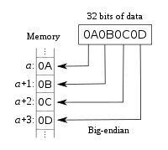
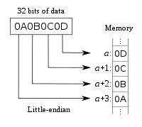
< 엔디안 >
엔디언(Endianness)은 컴퓨터의 메모리와 같은 1차원의 공간에 여러 개의 연속된 대상을
배열하는 방법을 뜻하며, 바이트를 배열하는 방법을 특히 바이트 순서(Byte order)라 한다.

Slide 92
< 소켓 생성 >
int socket(int domain, int type, int protocol);
domain: 프로토콜 패밀리(접두어로 PF(Protocol Family))
PF_INET: IPv4 프로토콜 (32비트 정수, 192.168.0.1)
PF_INET6: IPv6 ..
...
type: SOCK_STREAM(TCP)
SOCK_DGRAM(UDP)
IPv4 프로토콜에 TCP로 소켓 설정
socket(PF_INET, SOCK_STREAM, 0);

Slide 93
< IP Address >
컴퓨터 네트워크에서 장치들이 서로를 인식하고 통신을 하기 위해서 사용하는
특수한 번호(0을 포함한 양의 정수)이다.
32비트 정수: 2^32 = 42억개 -> IPv4
64비트 정수: 2^54 = -> IPv6
struct sockaddr_in addr;

Slide 94
port: 컴퓨터 상에서 구동중인
서비스를 식별하는 정수
16비트 값: 0~65535
0~1023: 잘 알려진 서비스들의 번호
ftp(21)
http(80)
80
internet
ssh(22)
server

Slide 95
< 연습 문제 >
HelloWorld 서버에 접속하여 'hello, world!'문자열을 읽어오는 클라이언트
프로그램을 구현해 보세요
IP: 1.234.44.128
Port: 8080

Slide 96
$ netstat -ant | grep 8080
네트워크 상태
tcp 0 0 127.0.0.1:8080 127.0.0.1:59866 FIN_WAIT2 -> 서버
tcp 1 0 127.0.0.1:59866 127.0.0.1:8080 CLOSE_WAIT -> 클라이언트

Slide 97
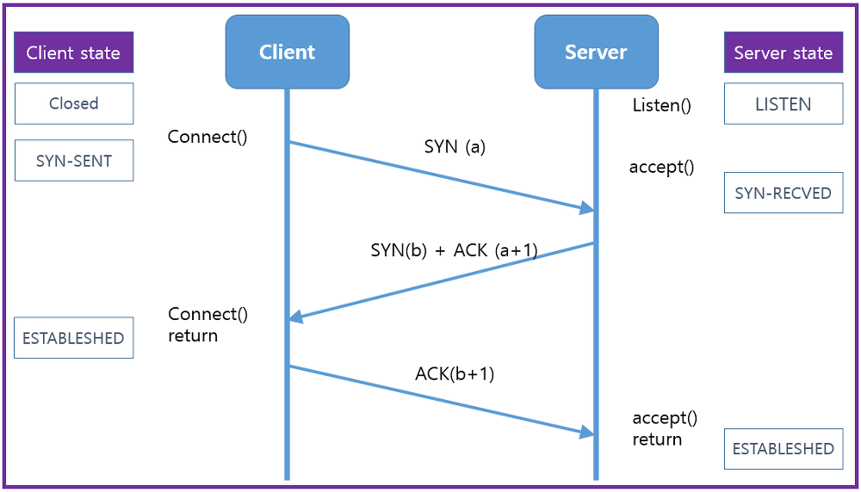
< 3-way handshake >

Slide 98
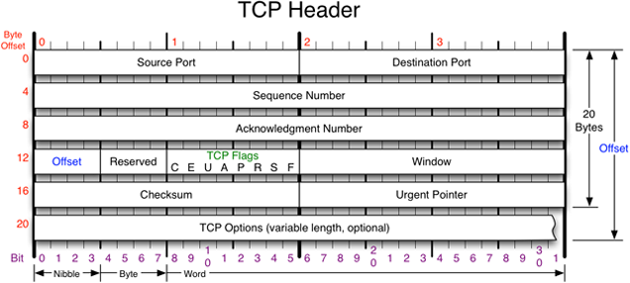

Slide 99
1. SYN(Synchronization): 연결을 수립하기 위한 플래그, 데이터 송수신을
위한 번호를 동기화하는 플래그
2. SEQ(Sequence Number): 상대방에게 전송할 패킷 번호, 보안 상의 이유로
시작하는 번호에 대하여 난수를 사용
3. ACK(Acknowledgement Number): 전송된 패킷에 대한 응답으로 다음 요청할
패킷 번호

Slide 100
Three-way handshake
client
server
connect();
accept();
SYN, S:100, A:0
+1
ACK+SYN, S:3000, A:101
+1
+1
ACK, S:101, A:3001

Slide 101
Four-way handshake
client
server
close(sock);
read(csock);
FIN, S:100, A:2000
0 return from read()
+1
ACK, S:2000, A:101
close(csock);
FIN, S:2001, A:101
+1
ACK, S:101, A:2002

Slide 102
< 서버가 비정상 종료된 경우 >
-> 시그널을 받아 종료된 경우
$ netstat -ant | grep 8080
네트워크 상태
tcp 0 0 127.0.0.1:8080 127.0.0.1:59866 FIN_WAIT2 -> 서버
tcp 1 0 127.0.0.1:59866 127.0.0.1:8080 CLOSE_WAIT -> 클라이언트

Slide 103
Four-way handshake - 정상적인 경우
client
server
FIN_WAIT1
FIN
CLOSE_WAIT
ACK
FIN_WAIT2
FIN
TIME_WAIT
FIN
ACK
CLOSED

Slide 104
Four-way handshake - 비정상적인 경우(서버가 비정상 종료된 경우)
server
client
FIN_WAIT1
FIN
CLOSE_WAIT
ACK
FIN_WAIT2
60초

Slide 105
해당 프로세스가 동일한 주소(포트)를 다시 재사용하도록 하려면
SO_REUSE 옵션을 적용해야 합니다.

